Slide 1
Machine Learning HW6
MLTAs
ntumlta2019@gmail.com

Slide 2
Outline
Task Description - Malicious Comments Identification
Data Format
Kaggle
Requirements and Regulation
Grading Policy
FAQ

Slide 3
Outline
Task Description - Malicious Comments Identification
Data Format
Kaggle
Requirements and Regulation
Grading Policy
FAQ

Slide 4

Task Description
希望大家能在本作業實作 Recurrent Neural Network 以及 BOW model 來判斷留言是否為惡意留言（人身攻擊, 仇恨言論, etc.）。
本次作業的資料是由 Dcard 提供的匿名留言資料。由助教群與 Dcard 接洽取得這個 dataset 。

Slide 5
Method Overview
中文語句處理常見的流程：
斷詞（Word Segmentation）
將字詞轉為 vector
使用 Recurrent Neural Network 訓練
or
斷詞（Word Segmentation）
將句子轉為 vector（Bag of word）
使用 DNN 訓練

Slide 6
Word Segmentation
中文以詞為單位，因此在處理句子時需要先做斷詞（word segmentation）。
Ex. “人生短短幾個秋” -> "人生", “短短”, “幾個”, “秋”
使用套件： jieba ※ jieba預設為簡體，我們會另提供繁體詞庫檔 (dict.txt.big)，用法請見上方連結 ※ 請勿使用其他詞庫！!

Slide 7
Word Vectors
將每個字/詞轉換為 vector 以利後續 model training 。
如何將字/詞轉換為 vector ?
One-hot Encoding
Word Embedding

Slide 8
One-hot Encoding
假設有一個五個字的字典 [1,2,3,4,5]
我們可以用不同的one-hot vector來代表這個字
1 -> [1,0,0,0,0]
2 -> [0,1,0,0,0]
3 -> [0,0,1,0,0]
4 -> [0,0,0,1,0]
Issue :
缺少字與字之間的關聯性 (當然你可以相信NN很強大他會自己想辦法)
很吃記憶體
200000(data)*30(length)*20000(vocab size) *4(Byte) = 4.8*10^11 = 480 GB

Slide 9
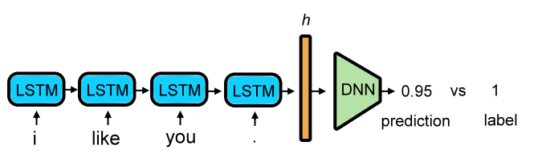
Word Embedding
用一個向量(vector)表示字(詞)的意思
用一些方法 pretrain 出 word embedding (ex：skip-gram、CBOW )
可使用 Word2Vec 實做（套件：gensim）
※ 如果要實作這個方法，pretrain 的 data 也要是作業提供的！
※ 本次作業不開放使用現成的 word embedding (GloVe, etc.)
或是跟 model 的其他部分一起 train

Slide 10
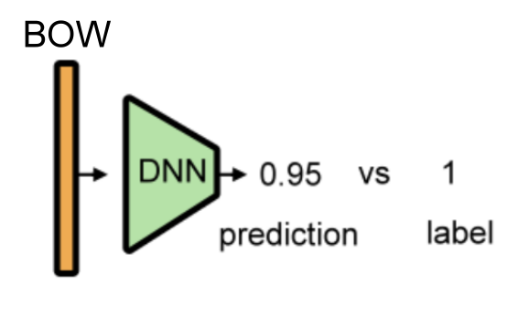
Bag of Words (BOW)
BOW的概念就是將句子裡的文字變成一個袋子裝著這些詞的方式表現， 這種表現方式不考慮文法以及詞的順序。
例如 :
(1) John likes to watch movies. Mary likes movies too.
(2) John also likes to watch football games.
在BOW的表示方法下，會變成：
(1) -> [1, 2, 1, 1, 2, 0, 0, 0, 1, 1]
(2) -> [1, 1, 1, 1, 0, 1, 1, 1, 0, 0]
此 vector 即代表整個句子，可以餵進 DNN 訓練。
dictionary
[ "John", "likes", "to", "watch", "movies", "also", "football", "games", "Mary", "too" ]

Slide 11
Outline
Task Description - Malicious Comments Identification
Data Format
Kaggle
Requirements and Regulation
Grading Policy
FAQ

Slide 12
Data Format 1/2
本次作業將提供 train_x.csv, train_y.csv 跟 test_x.csv 等 3 個 csv 檔。
train_x.csv/train_y.csv: 共 120000 筆留言作為 training_data。
test_x.csv: 共 20000 筆留言作為 testing_data，public 以及 private 各 10000 筆。
Label
1： 惡意留言
0： 非惡意留言
Data另外放在ceiba公布欄，請同學自行前往下載
Data 僅供作業使用，嚴禁外流!!

Slide 13
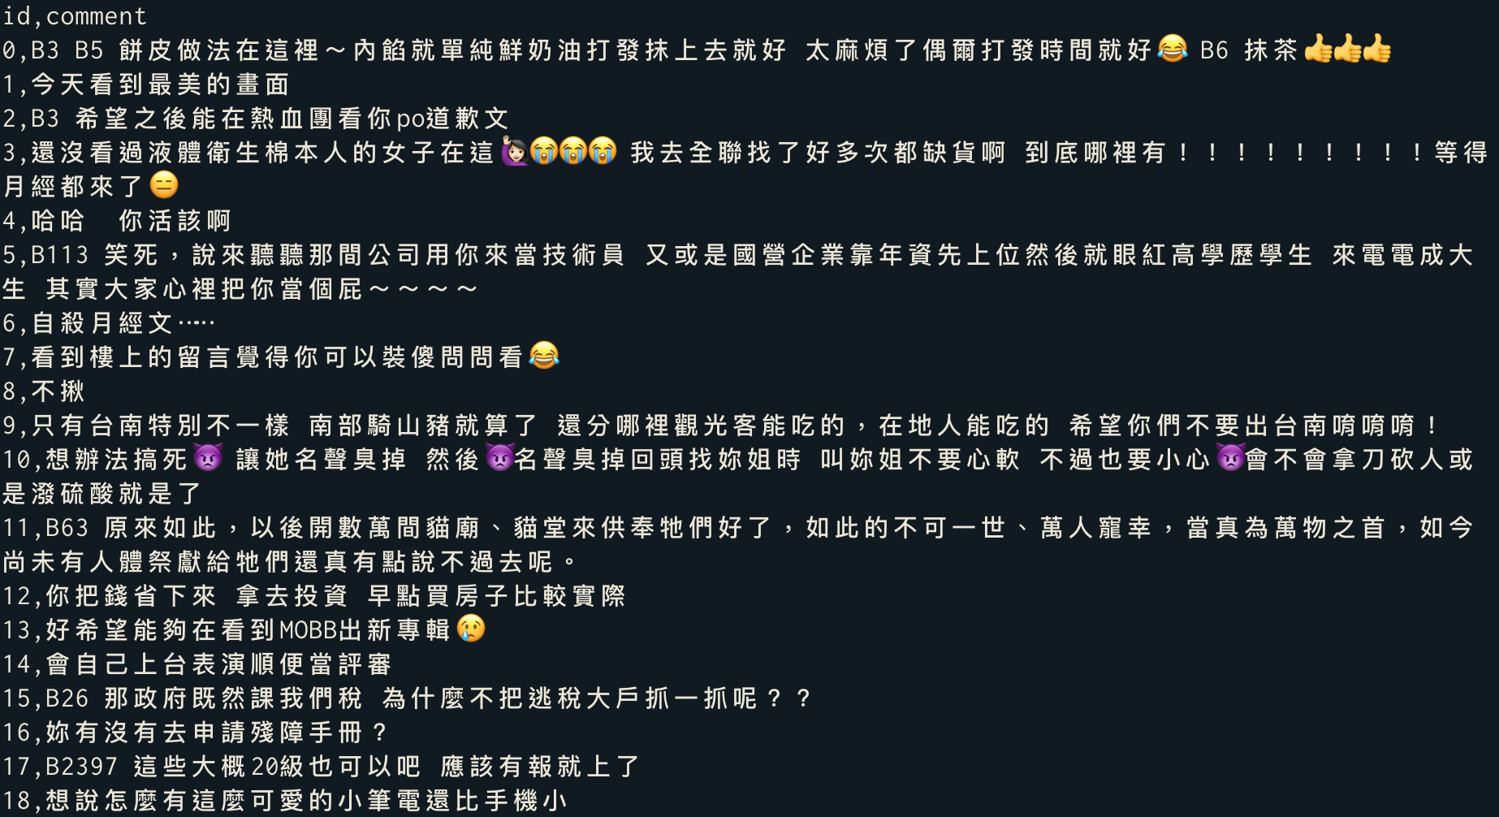
Data Format 2/2

Slide 14
Outline
Task Description - Malicious Comments Identification
Data Format
Kaggle
Requirements and Regulation
Grading Policy
FAQ

Slide 15
Kaggle - Info 1/2
Kaggle 連結 : https://www.kaggle.com/c/ml2019spring-hw6/
個人進行，不需組隊
隊名:
修課學生：學號_任意名稱（ex: b08901666_好想看復仇者聯盟）
旁聽：旁聽＿任意名稱
每天上傳上限5次
Leaderboard上所顯示為public score，在Kaggle Deadline前可以選擇2份submission作為private score的評分依據。
test set的資料將被分為兩份，一半為public，另一半為private。
最後的計分排名將以2筆自行選擇的結果，測試在private set上的準確率。
kaggle名稱錯誤者的分數將x0.7。

Slide 16
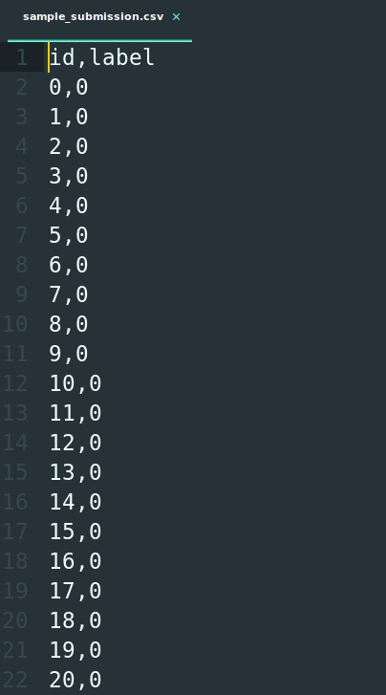
Kaggle - format 2/2
預測 20000 筆 testing data 是否為惡意留言，將預測結果上傳至kaggle
Upload format : csv file
第一行必須是 id,label
第二行開始，每行分別為id值及預測結果 (binary)，以逗號隔開
Evaluation: Accuracy
範例格式如右

Slide 17
Outline
Task Description - Malicious Comments Identification
Data Format
Kaggle
Requirements and Regulation
Grading Policy
FAQ

Slide 18
Requirements
hw6_test.sh 必須實作 RNN 或者 BOW+DNN 其中一種（以最後kaggle private baseline高者為準）。
本次作業不開放使用作業以外的 dataset ，也不開放使用其他 data pretrain 好的 word embedding。
本次作業的 dataset (Dcard 留言) 僅供作業使用，嚴禁外流。
若同學在 data 中發現疑似個資的資訊時，請回報給助教。

Slide 19
Regulation 1/3
Only Python 3.6 available !!!!
開放使用套件
python standard library
numpy >=1.14
pandas >= 0.24.1
PyTorch 1.0.1, TensorFlow 1.12.0, Keras == 2.2.4
jieba 0.39
gensim 3.7.1 ( 只可使用 word2vec api !! )
emoji 0.5.1
其他作圖類套件請不要寫在我們會執行的 code 裡面。
請注意 gensim 只可使用 word2vec api ( gensim.models.Word2Vec )，使用其他 api 將視為違規使用套件。
若需使用其他套件，請儘早寄信至助教信箱詢問，並請闡明原因。

Slide 20
Regulation - GitHub 2/3
請注意 github commit 為 local 端之時間，務必注意本機的電腦時間設定，助教群將在 deadline 一到就 clone 所有程式以及報告，並且不再重新 clone 任何檔案
你的 github 上 ML2019SPRING/hw6/ 中請包含：
report.pdf
hw6_test.sh
hw6_train.sh
your python files
models ( 包括 embedding file )
請勿上傳 train_x.csv, train_y.csv, test_x.csv 等 dataset !!!
批改時將只執行 testing，請自行跑完 training 部分並且儲存相關模型參數並上傳至 github。
若 model 超過 github 容量限制，請傳到其他地方 (ex. Dropbox) 並在 script 中寫好下載的 command ( 請參考 http://slides.com/sunprinces/deck-16#/2 ）

Slide 21
Regulation - Script Usage 3/3
助教在批改程式部分時，會執行以下指令：
bash hw6_test.sh <test_x file> <dict.txt.big file> <output file>
test_x file 為助教提供的 test_x.csv 路徑
dict.txt.big file 為助教提供的繁體詞庫路徑（For jieba）
output file 為助教提供的 output file 路徑
E.g. 如果助教執行了 bash hw6_test.sh ~/data/test_x.csv ~/dict.txt.big ~/ans.csv ，則應該要產生一個檔名為 ans.csv 的檔案
hw6_test.sh 需要在 10 分鐘內執行完畢，否則該部分將以 0 分計算。
切勿於程式內寫死 test_x.csv 或者是 output file 的路徑，否則該部分將以0分計算。
Script 所使用之模型，如 hdf5 檔、pickle 檔等，可以於程式內寫死路徑，助教會 cd 進 hw6 資料夾執行 reproduce 程序。
原則上助教只會跑 testing，不會跑 training，但請還是要上傳 training script/code
助教執行指令： bash hw6_train.sh <train_x file> <train_y file> <test_x file> <dict.txt.big file>

Slide 22
Outline
Task Description - Malicious Comments Identification
Data Format
Kaggle
Requirements and Regulation
Grading Policy
FAQ

Slide 23
Grading Policy - Deadline 1/5
Early Simple Deadline: 2019/05/02 11:59:59 (GMT+8)
Kaggle Deadline: 2019/05/09 11:59:59 (GMT+8)
Github Deadline: 2019/05/10 23:59:59 (GMT+8)
助教會在deadline一到就clone所有程式，並且不再重新clone任何檔案
Notes:
deadline是否需要調整？no

Slide 24
Grading Policy - Evaluation (5% + Bonus 1%) 2/5
(1%) 超過public leaderboard的simple baseline分數
(1%) 超過public leaderboard的strong baseline分數
(1%) 超過private leaderboard的simple baseline分數
(1%) 超過private leaderboard的strong baseline分數
(1%) 2019/05/02 11:59:59 (GMT+8)前超過public simple baseline
(BONUS 1%) private leaderboard 排名前五名且於助教時間上台分享的同學

Slide 25
Grading Policy - Report 3/5
(1%) 請說明你實作之 RNN 模型架構及使用的 word embedding 方法，回報模型的正確率並繪出訓練曲線*
(1%) 請實作 BOW+DNN 模型，敘述你的模型架構，回報模型的正確率並繪出訓練曲線*。
(1%) 請敘述你如何 improve performance（preprocess, embedding, 架構等），並解釋為何這些做法可以使模型進步。
(1%) 請比較不做斷詞 (e.g., 以字為單位) 與有做斷詞，兩種方法實作出來的效果差異，並解釋為何有此差別。
(1%) 請比較 RNN 與 BOW 兩種不同 model 對於 "在說別人白痴之前，先想想自己" 與 "在說別人之前先想想自己，白痴" 這兩句話的分數（model output），並討論造成差異的原因。
* 訓練曲線 (Training curve)：顯示訓練過程的loss或accuracy變化。橫軸為step或epoch，縱軸為loss或accuracy。

Slide 26
Grading Policy - Report 4/5
限制
檔名必須為 report.pdf !!!
檔名必須為 report.pdf !!!
檔名必須為 report.pdf !!!
請用中文撰寫 report（非中文母語者可用英文）
頁數建議不超過2頁
保留各題標題
請標明系級、學號、姓名，並按照report模板回答問題，切勿隨意更動題號順序
若有和其他修課同學討論，請務必於題號前標明collaborator（含姓名、學號）
Report模板連結
連結：report
截止日期同 Github Deadline: 2019/05/10 23:59:59 (GMT+8)

Slide 27
Grading Policy - Other Policy 5/5
Lateness
Github 遲交一天(不足一天以一天計算) hw6 所得總分將 x0.7
不接受程式 or 報告單獨遲交
不足一天以一天計算，不得遲交超過兩天，有特殊原因請找助教。
Github 遲交表單: 遲交請先上傳遲交檔案至自己的 github 後再填寫遲交表單，助教群會以表單填寫時間作為繳交時間手動 clone 檔案。
Script Error
當 script 格式錯誤，造成助教無法順利執行，請在公告時間內寄信向助教說明，修好之後重新執行所得 kaggle 部分分數將x0.7。
可以更改的部分僅限syntax及io的部分，不得改程式邏輯或是演算法，至於其他部分由助教認定為主。
不接受任何 py 檔的 coding 錯誤更改

Slide 28
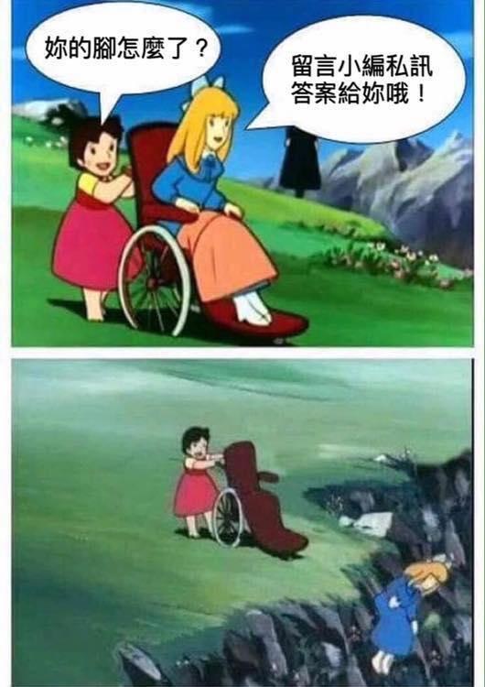
FAQ
若有其他問題，請寄信至助教信箱，請勿直接私訊助教。
有問題建議可以在 FB Group 裡面留言發問，可能很多人都有一樣的問題
本次作業可能需要花較多時間訓練，請同學儘早開始。
助教信箱 ntumlta2019@gmail.com

